Slide 1







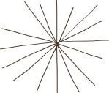







Slide 2


Năng lực đặc thù
Kể được tên một số phương tiện hỗ trợ học tập môn Lịch sử và Địa lí: bản đồ, lược đồ, biểu đồ, tranh ảnh, hiện vật, nguồn tư liệu,…
Sử dụng được một số phương tiện vào học tập môn Lịch sử và Địa lí
Năng lực chung
Bước đầu phát triển năng lực tìm hiểu lịch sử và địa lí thông qua việc sử dụng một số phương tiện học tập môn Lịch sử và Địa lí.
Bước đầu phát triển năng lực tự chủ và tự học, năng lực giao tiếp và hợp tác thông qua hoạt động cá nhân, cặp đôi, nhóm.
Phẩm chất
- Bồi dưỡng phẩm chất chăm chỉ, ham tìm tòi, học hỏi

Slide 3




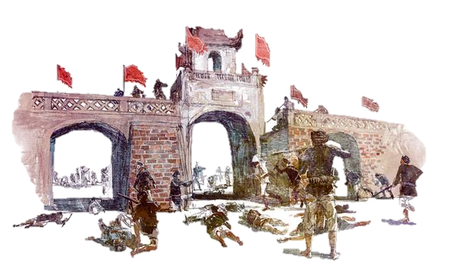
Thành Thăng Long

Slide 4







ĐÂY LÀ GÌ?
Dựa vào tranh ảnh, em hãy cho biết
đó là các phương tiện học tập nào?

Slide 5



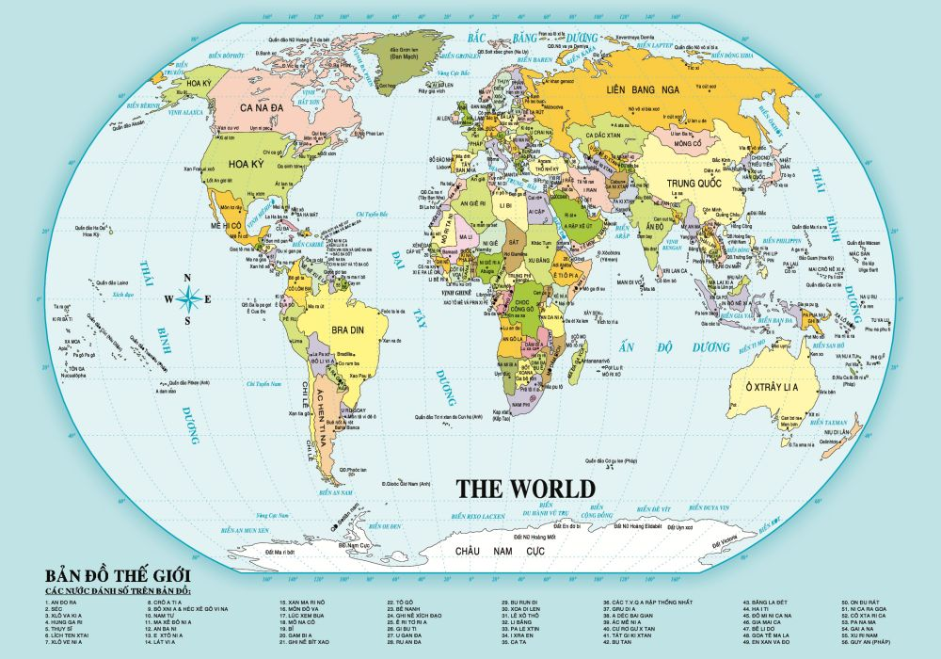


Bản đồ

Slide 6
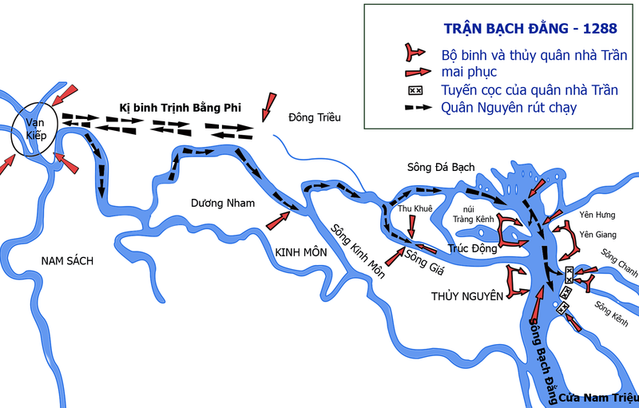


Lược đồ

Slide 7
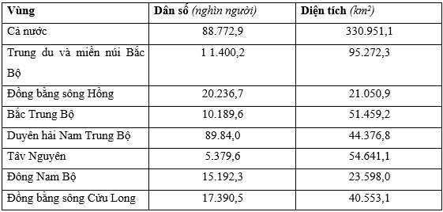
Bảng số liệu

Slide 8
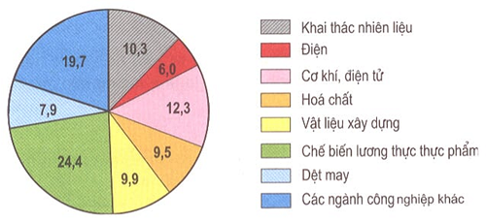
Biểu đồ

Slide 9


Hồ Hoàn Kiếm

Slide 10

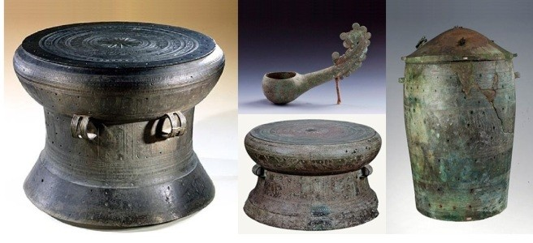
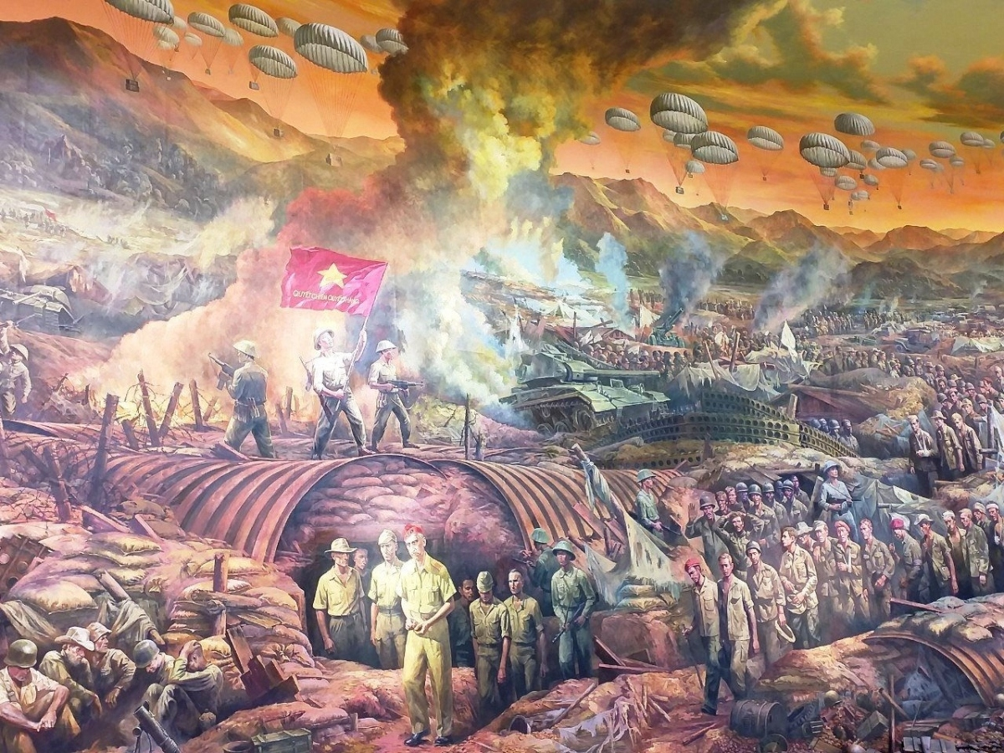

Slide 11
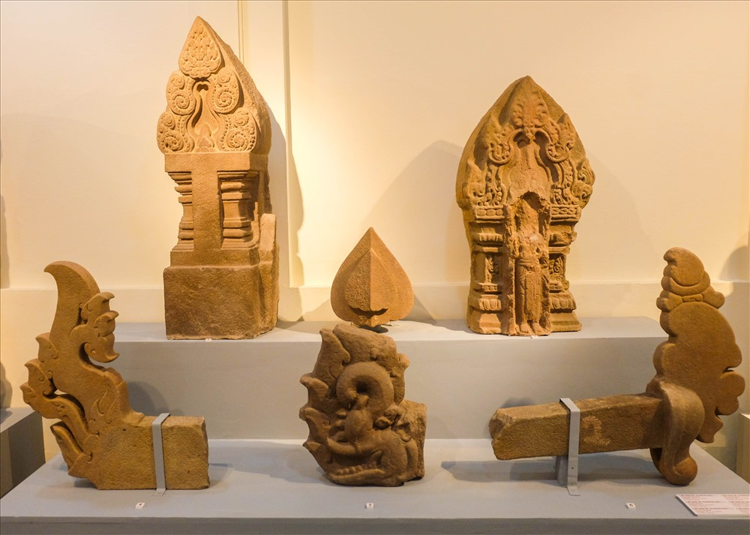
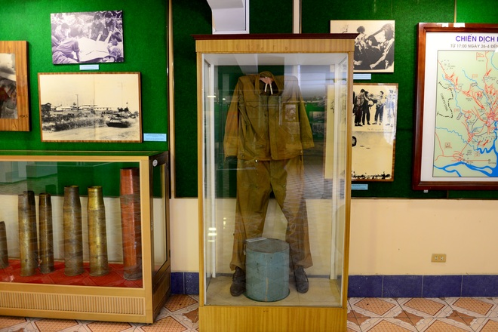
Hiện vật
Quan sát 2 tranh bên , kết hợp thông tin trong sách trang 10, em hãy cho biết:
Hiện vật là gì?
Hiện vật lịch sử là những di tích, đồ vật,… trong quá khứ của con người còn được lưu giữ đến ngày nay.

Slide 12
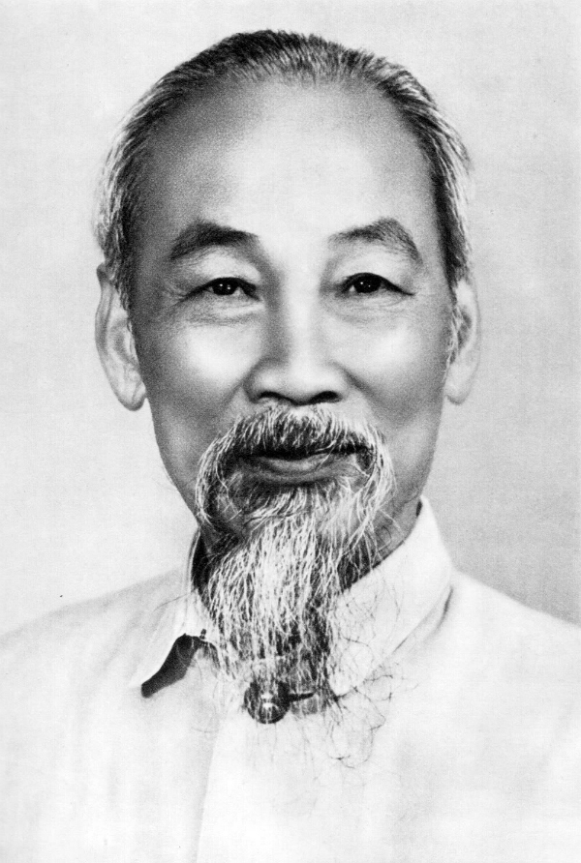
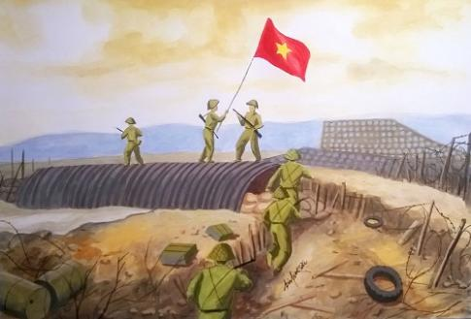
Tranh ảnh lịch sử, địa lí
Tranh ảnh lịch sử, địa lí là những hình ảnh được vẽ hoặc chụp về các nhân vật, địa điểm, hiện vật, sự kiện lịch sử, đối tượng địa lí gắn bó với không gian cụ thể,…
Tranh ảnh lịch sử, địa lí là gì?

Slide 13
Các bước sử dụng hiện vật, tranh ảnh
Bước
1
Đọc tên hiện vật, tranh ảnh
Bước
2
Quan sát và mô tả những đối tượng lịch sử hoặc địa lí được giới thiệu thông qua hiện vật, tranh ảnh.
Bước
3
Nhận xét về các đối tượng lịch sử hoặc địa lí theo yêu cầu của bài học

Slide 14


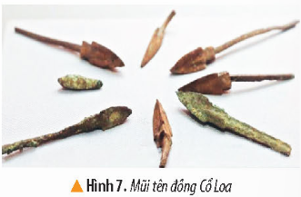
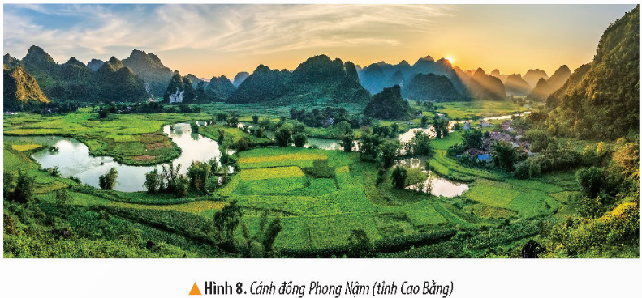
Quan sát hình 7, 8, em hãy:
- Mô tả mũi tên đồng Cổ Loa.
- Mô tả bức ảnh cánh đồng Phong Nậm.
Gợi ý: Thực hiện 3 bước theo hình 9
Hình 7: Nhận xét về một số yếu tố như chất liệu, hình dáng, kích thước,… của hiện vật
Hình 8: Nhận xét về đặc điểm địa hình cảnh vật,… trong bức tranh

Slide 15
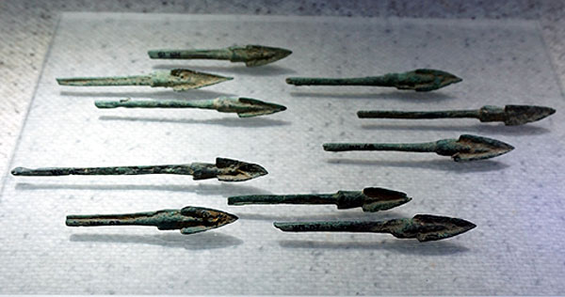
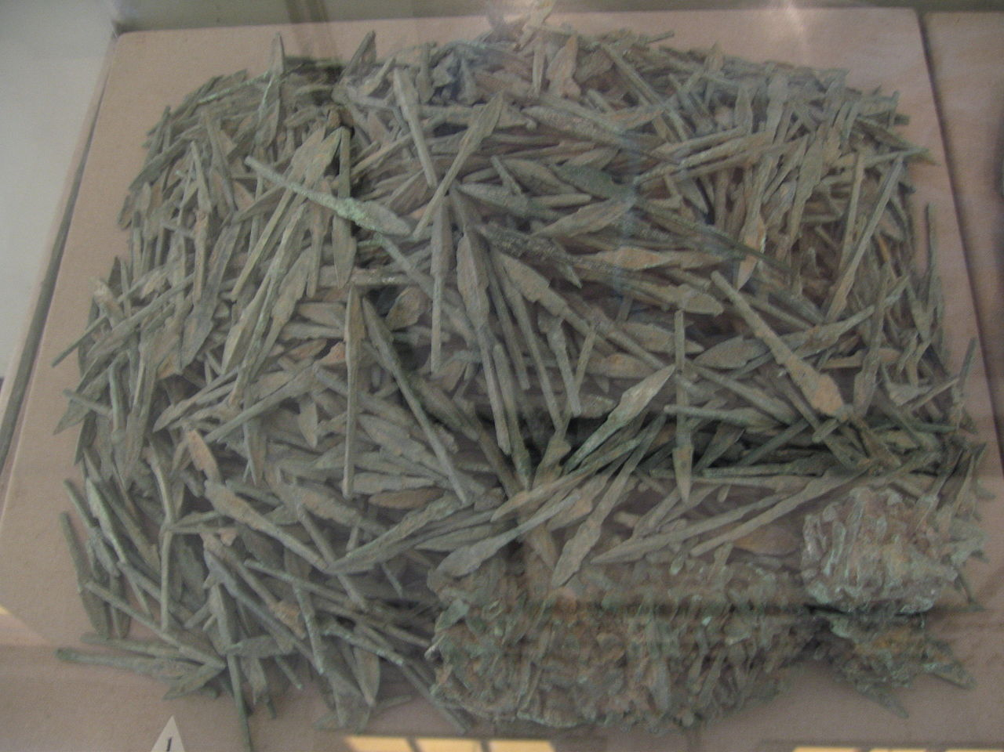
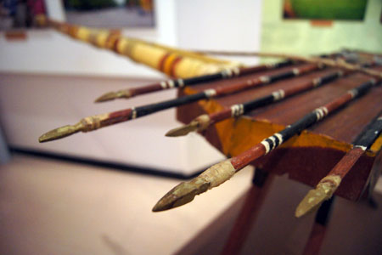
- Mũi tên có 3 cạnh, có trụ, có cánh và có chuôi.
- Chất liệu: bằng đồng

Slide 16
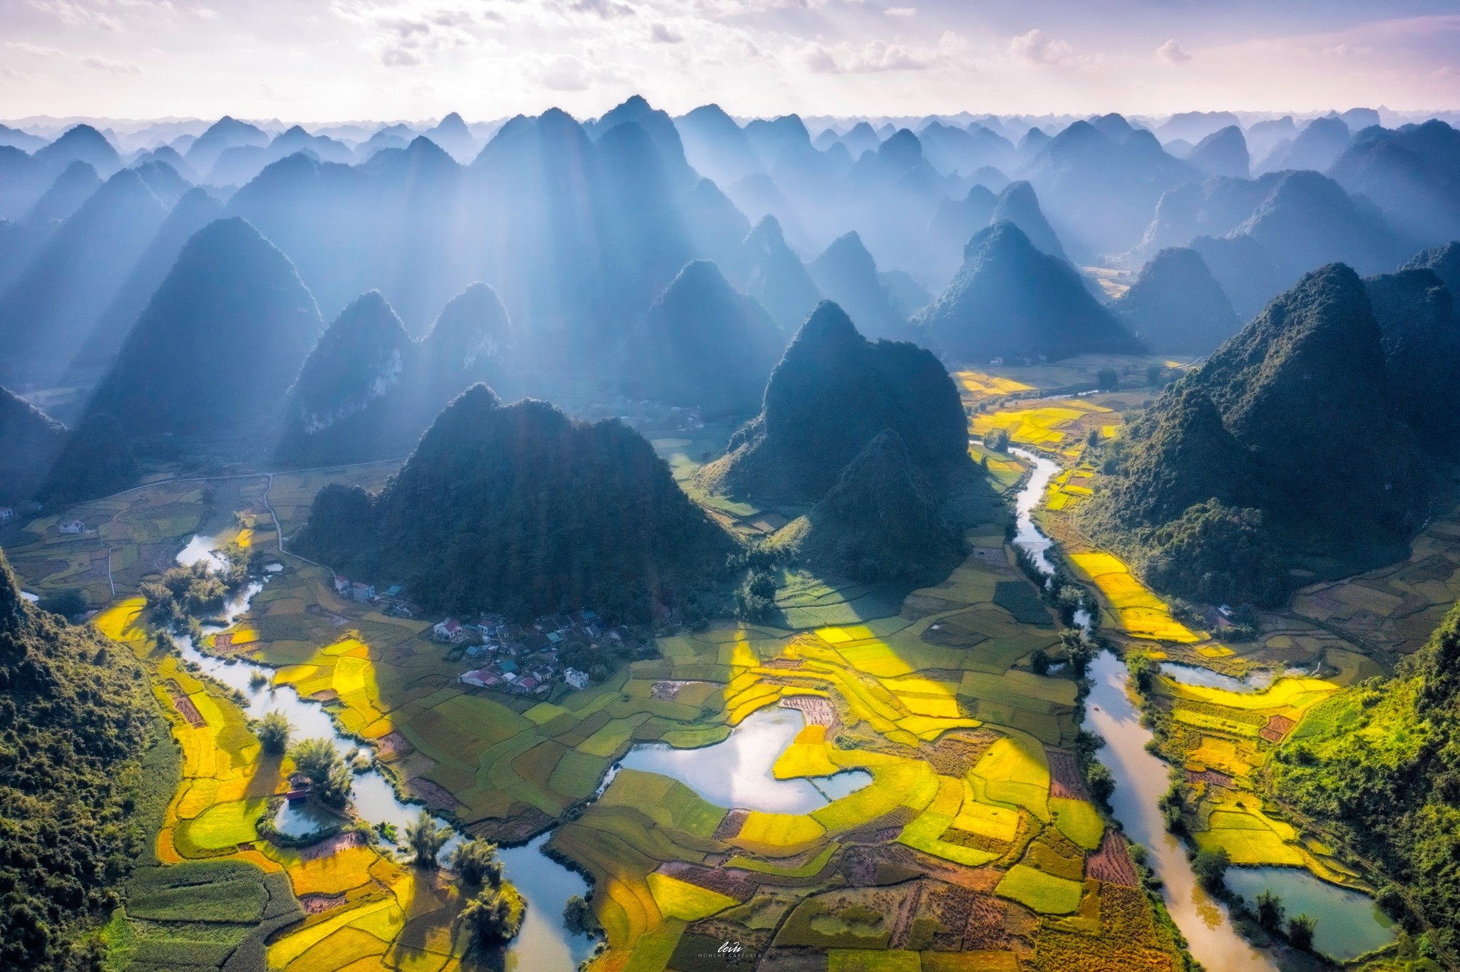
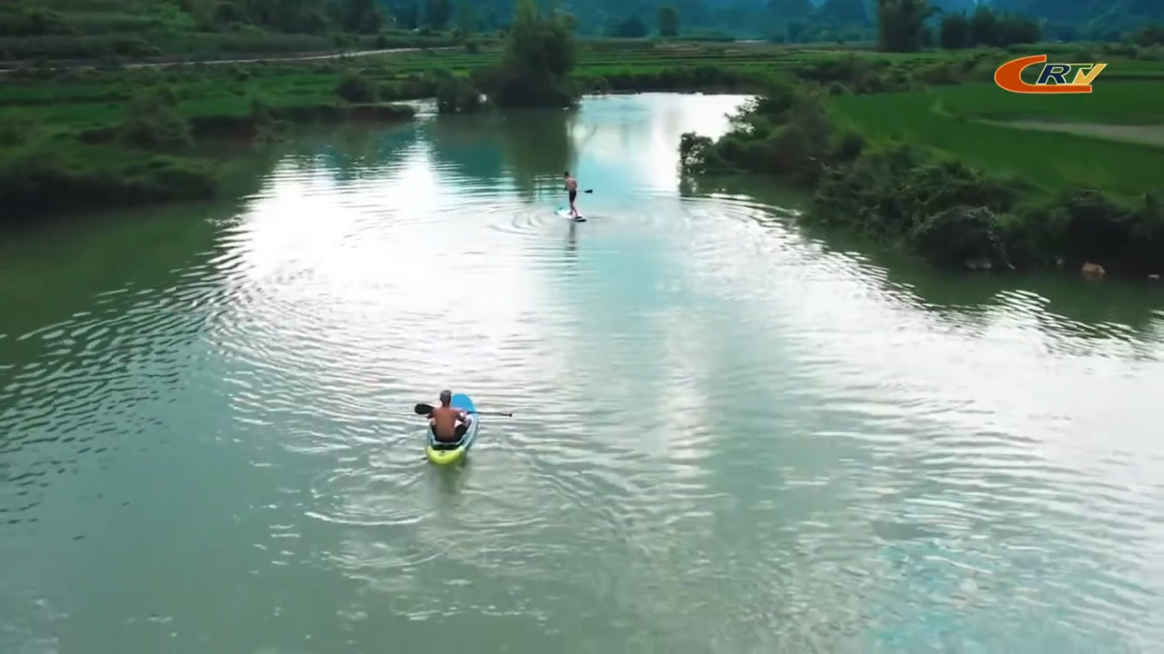
Cánh đồng Phong Nậm: Nhiều núi cao đồ sộ, nhiều cây cối xanh, không gian rộng lớn.
Cánh đồng được chia thành nhiều ô khác nhau, xanh ngát bởi những ô lúa mạ non.

Slide 17


Văn Miếu – Quốc Tử Giám

Slide 18



Vẽ sơ đồ tư duy thể hiện một số phương tiện học tập môn Lịch sử và Địa lí (theo gợi ý ở hình bên)
Tìm trong sách giáo khoa Lịch sử và Địa lí 4 ví dụ về các phương tiện học tập môn học: bản đồ, lược đồ, bảng số liệu, tranh ảnh, trục thời gian,… (mỗi phương tiện lấy 2 ví dụ).
?
Phương tiện học tập môn Lịch sử và Địa lí
?
?

Slide 19

Vẽ sơ đồ tư duy thể hiện một số phương tiện học tập môn Lịch sử và Địa lí
Bản đồ
?
Phương tiện học tập môn Lịch sử và Địa lí
Lược đồ
?
Tranh, ảnh
?

Slide 20
2) Tìm trong sách giáo khoa Lịch sử và Địa lí 4 ví dụ về các phương tiện học tập môn học: bản đồ, lược đồ, bảng số liệu, tranh ảnh, trục thời gian,… (mỗi phương tiện lấy 2 ví dụ).
Bản đồ: Địa hình phần đất liền Việt Nam, Hành chính Việt Nam
Lược đồ: Khởi nghĩa Hai Bà Trưng năm 40, địa hình và một số khoáng sản vùng Trung du và miền núi Bắc bộ
Bảng số liệu: Diện tích số dân của một số tỉnh, thành phố ở nước ta năm 2020,
Hiện vật: Mũi tên Đồng Cổ Loa, mộ bia tiến sĩ trong văn miếu Quốc Tử Giám
Tranh, ảnh: Cánh đồng Phong Nậm, đoạn sông Hậu chảy qua thành phố Cần Thơ
Trục thời gian: Trục thời gian thể hiện một số sự kiện tiêu biểu Việt Nam từ năm 1945 đến 1975, tên gọi Thăng Long - Hà Nội qua các thời kì.

Slide 21


Hội An

Slide 22

Hãy cùng bạn thực hành sử dụng một phương tiện học tập môn
Lịch sử và Địa lí

Slide 23
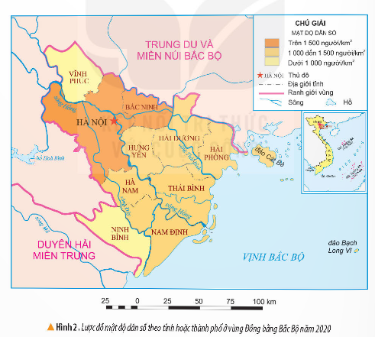
Phương tiện: Lược đồ
Tên lược đồ: Lược đồ mật độ dân số theo tỉnh hoặc thành phố vùng đồng bằng Bắc Bộ
Mô tả:
Các tỉnh có mật độ dân số trên 1 500 người/km² : Hà Nội, Bắc Ninh.
Các tỉnh có mật độ dân số từ 1 000 người/km² đến 1 500 người/km² : Hải Dương, Hưng Yên, Hà Nam, Nam Định, Thái Bình, Hải Phòng.
Các tỉnh có mật độ dân số dưới 1 000 người/km² : Vĩnh Phúc, Ninh Bình
Nhận xét:
Mật độ dân số cao tập trung ở thủ đô và các thành phố lớn.
Bài 9. Dân cư và hoạt động sản xuất ở
vùng đồng bằng Bắc Bộ (trang 42)

Slide 24
Hẹn gặp lại nhé!

